Slide 1
МБДОУ «Детский сад «Солнышко» «Покормите птиц зимой!»
Баженова О.В. – воспитатель
Р. п. Мучкапский 2016 год

Slide 2
Проект в средней группе (сроки с 1.02.2016г по 20.02.2016г.)
Руководитель проекта: Баженова
Ольга Васильевна –воспитатель
Участники:
Воспитанники 4-5лет
Родители воспитанников

Slide 3
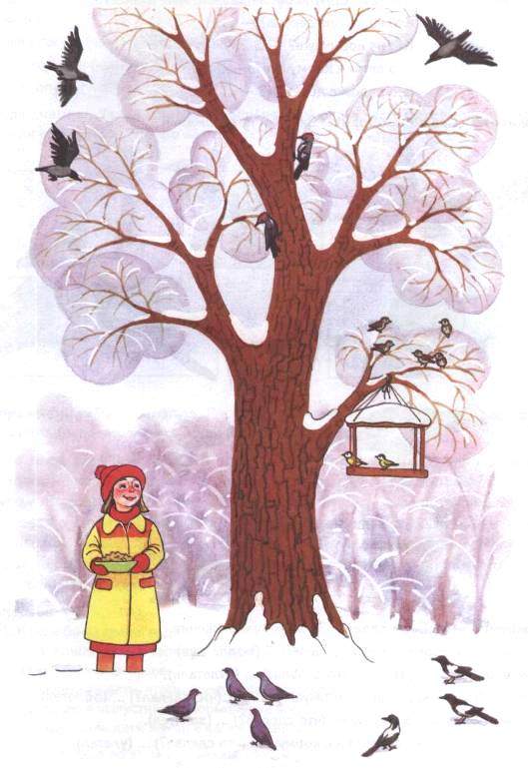
Проблема
Зимний период самый сложный для пернатых, когда корм находится под снегом, а температура не превышает
минус 10 градусов

Slide 4
Цель проекта:
Экологическое образование детей

Slide 5
Задачи:
Привлечь детей к изучению природы родного края;
Знакомство с сезонными явлениями в природе и в жизни птиц.
Развивать наблюдательность и внимание

Slide 6
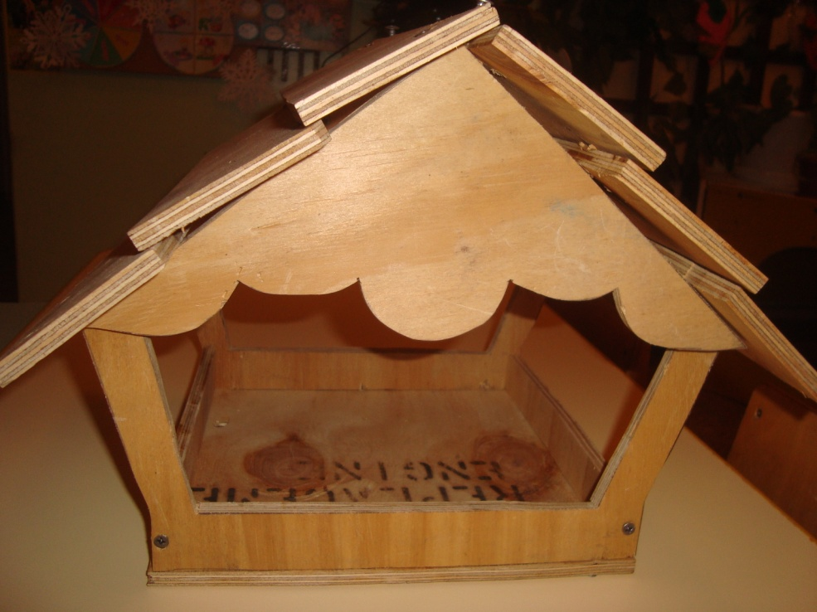
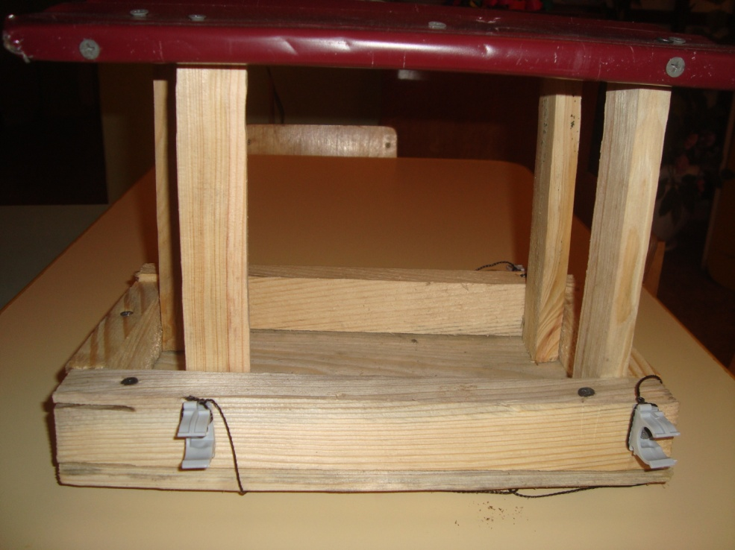
Первый этап
Родительское собрание, где предложено было родителям сделать кормушки для птиц.

Slide 7
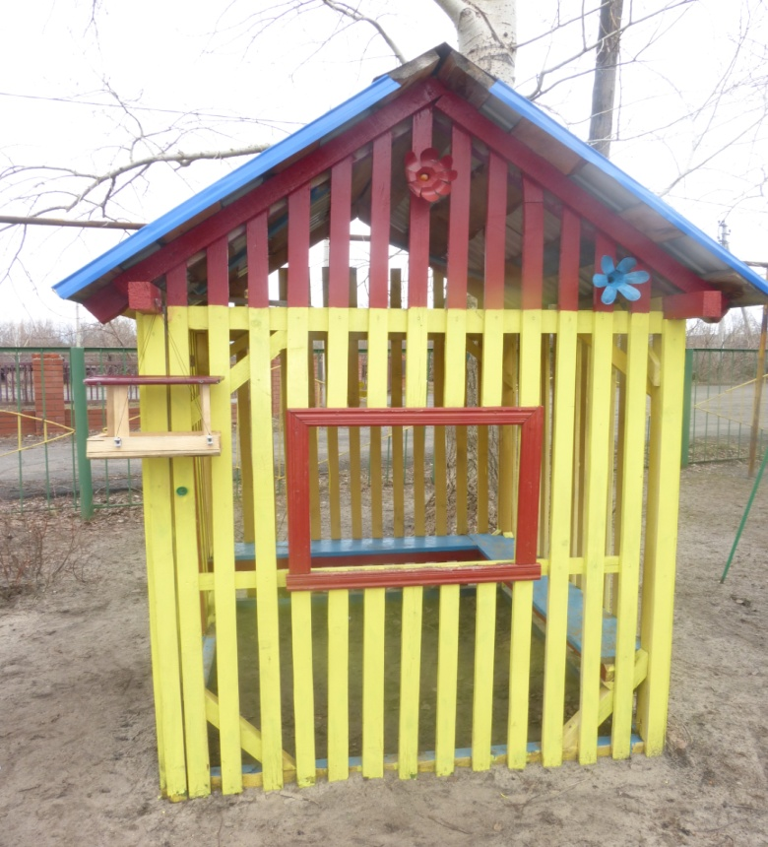
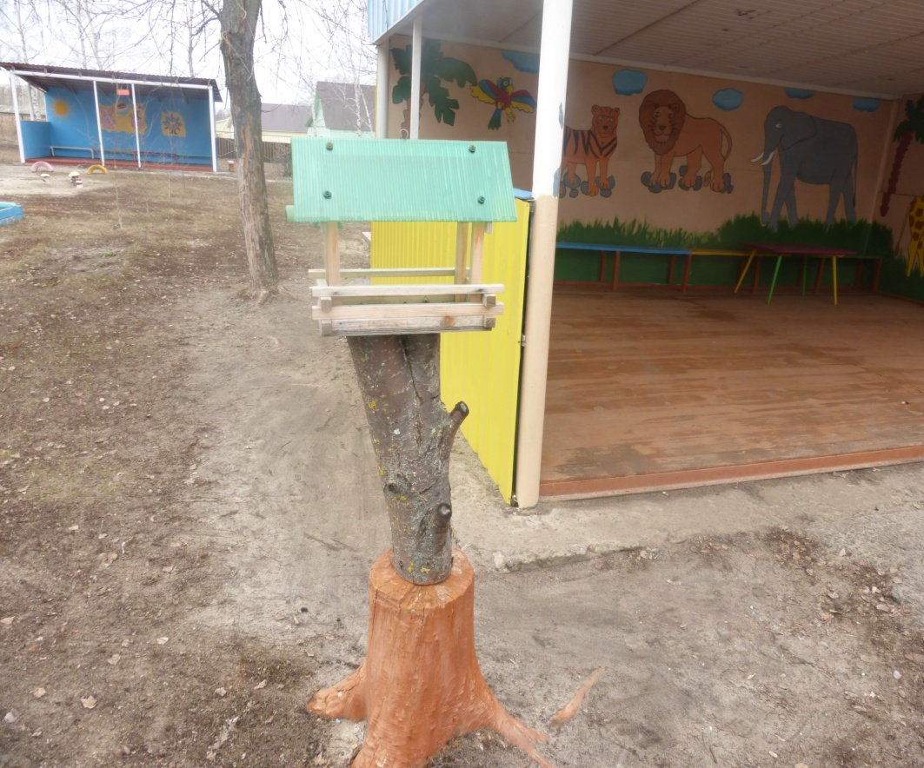
Второй этап
Развесить кормушки.

Slide 8
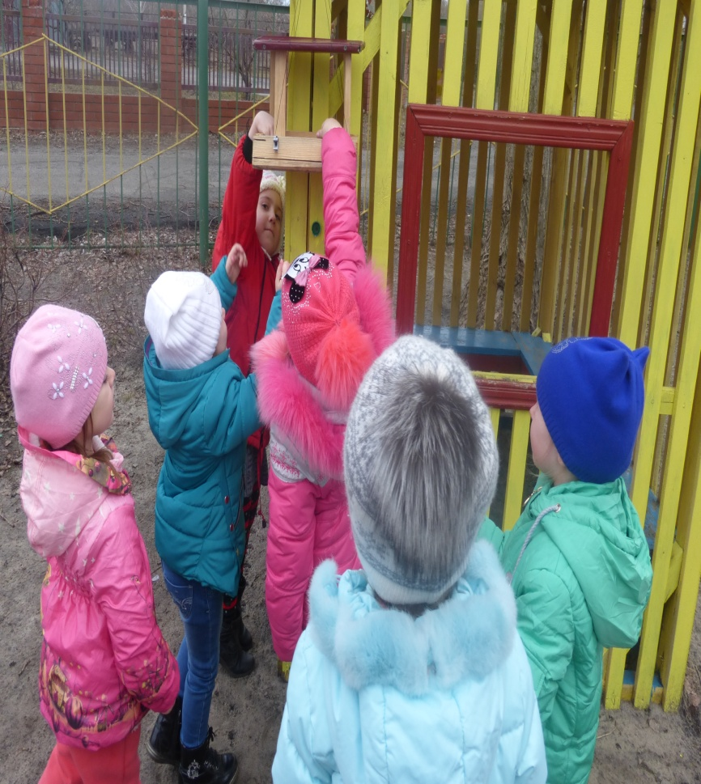
Третий этап
Постоянно насыпать корм в кормушки

Slide 9
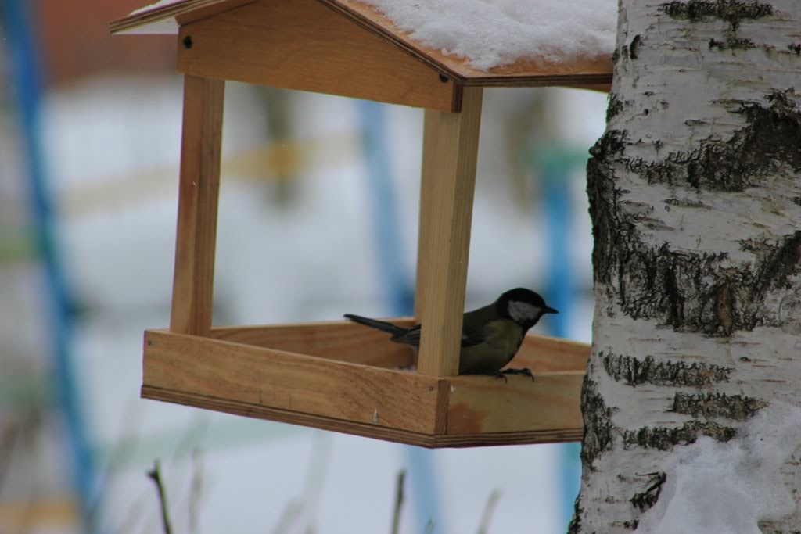
Отчет
Корм | Виды птиц | Количество посещений
Пшено и пшеница | Воробьи, голуби | 3 раза 2 раза
Подсолнечник | Голуби, синицы | 2 раза 1 раз

